Slide 1
KABLOSUZ SENSÖR AĞLARI İLE AKILLI TARIM SİSTEMİ
BIL 495
Üçüncü Sunum
Sinan ELVEREN
Proje Danışmanı: Doç. Dr. Hasari ÇELEBİ
Mayıs 2019

Slide 2
İçerik
Projenin Şeması ve Tanımı
Projedeki İlerleme ve Sonraki Aşama
Kaynaklar

Slide 3
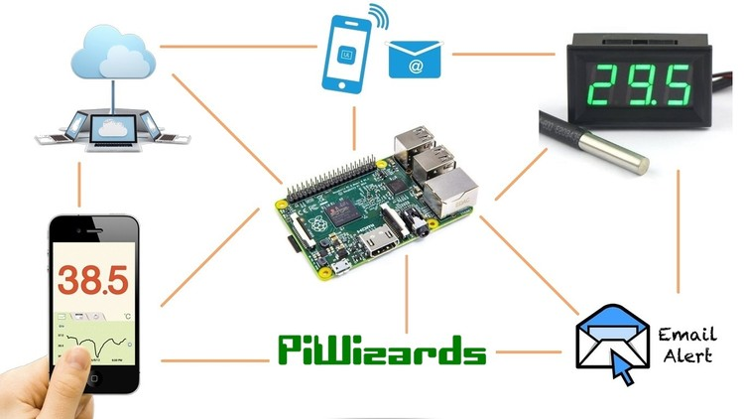


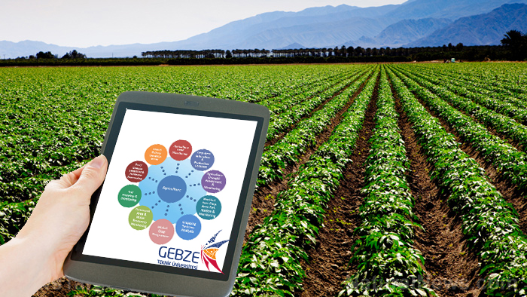
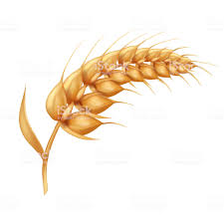
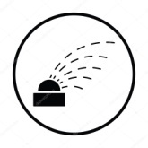


Proje Şeması ve Tanımı
Kontrol
Nane
Biber
Domaets
İlaçlama ve
Gübreleme
zamanları?
Sıcaklık, Nem?
Ne zaman
ne ekilecek?
Sulama Sistemi?
Hava koşulları?
- Yağış Uyarısı
- Afet Uyarısı
- Don Uyarısı
Hasat zamanı yaklaşanlar?
İstatistikler
*Yıllık Beklenen ürün
*Yıllık Hasat Edilen ürün
*En çok verim alınan ürünler
*En çok ekilen ürünler

Slide 4
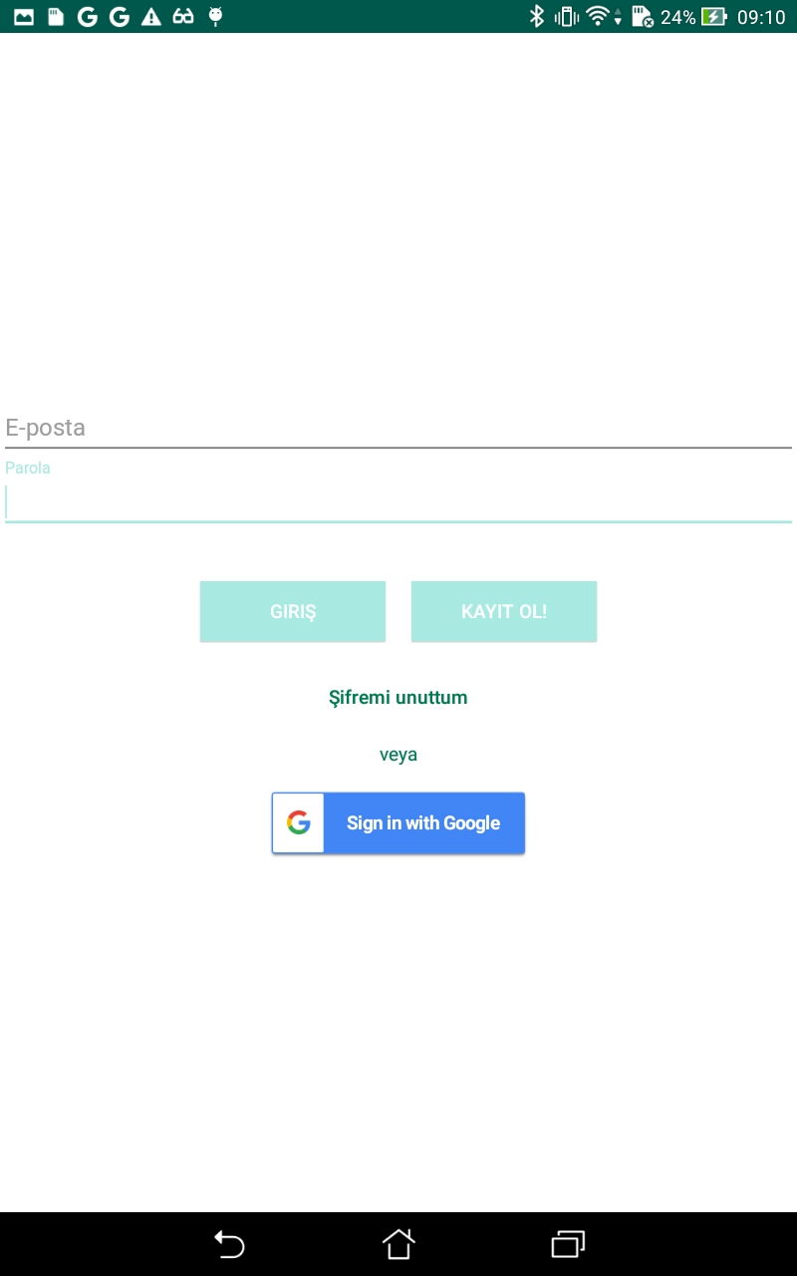
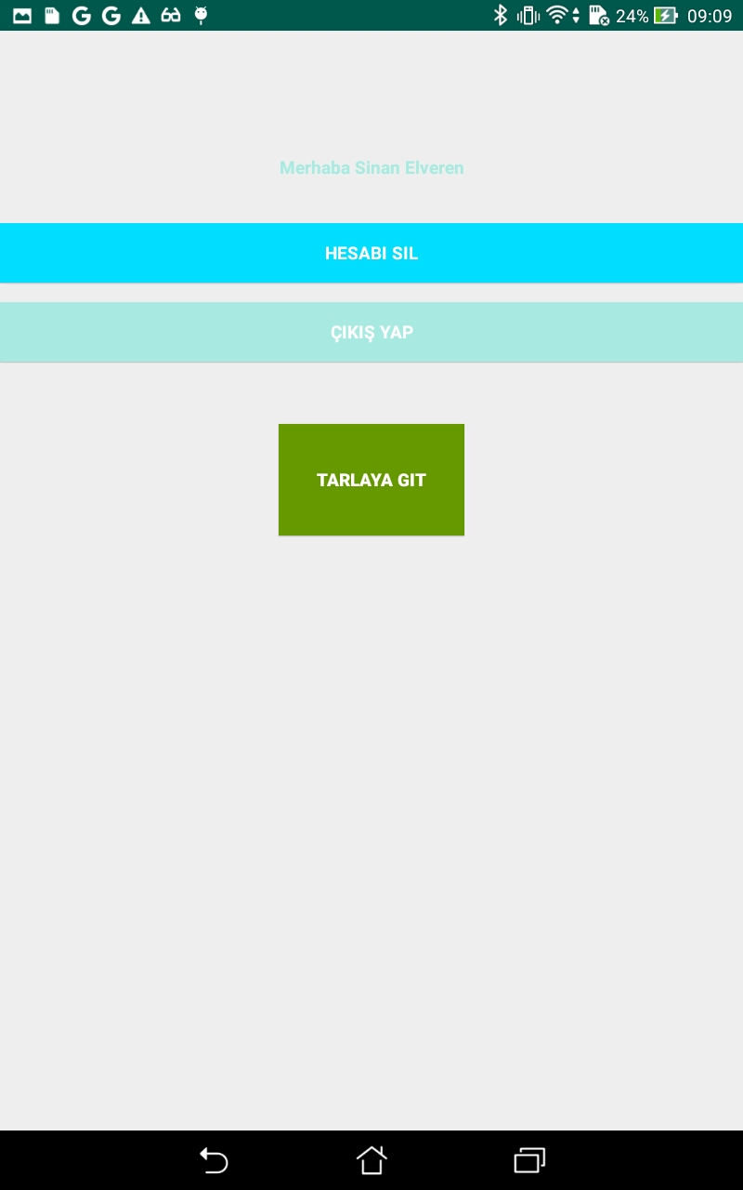
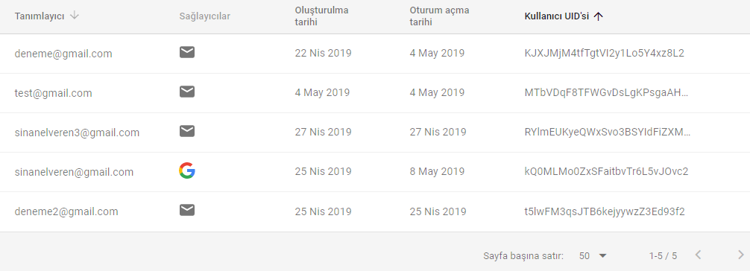
Mobil Uygulama

Slide 5
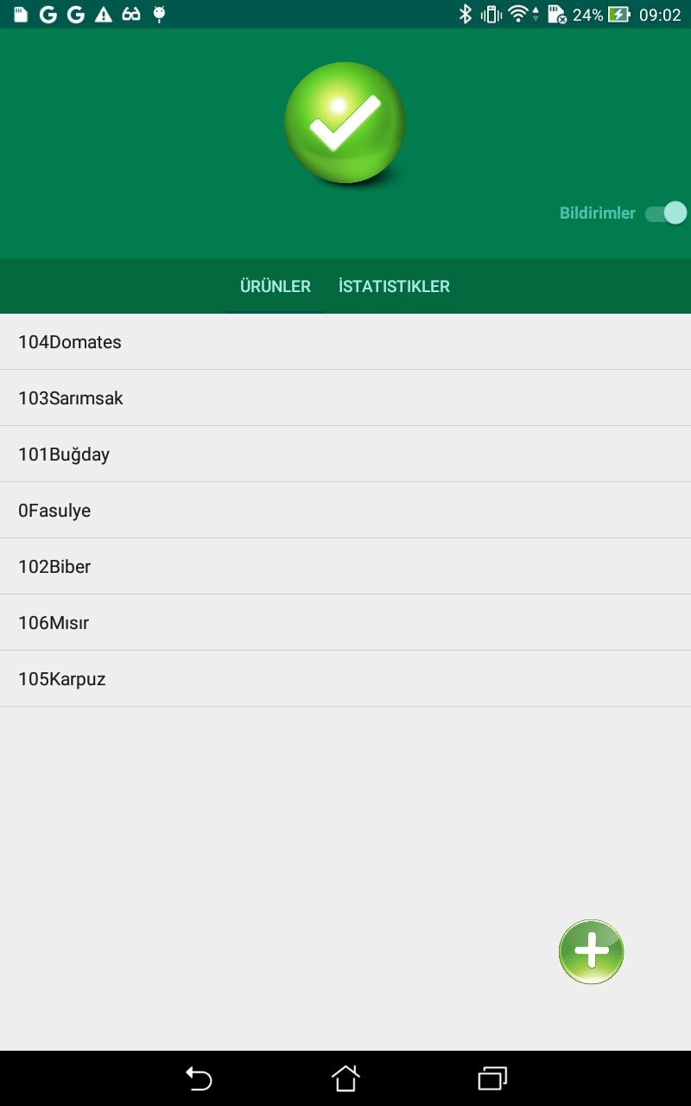
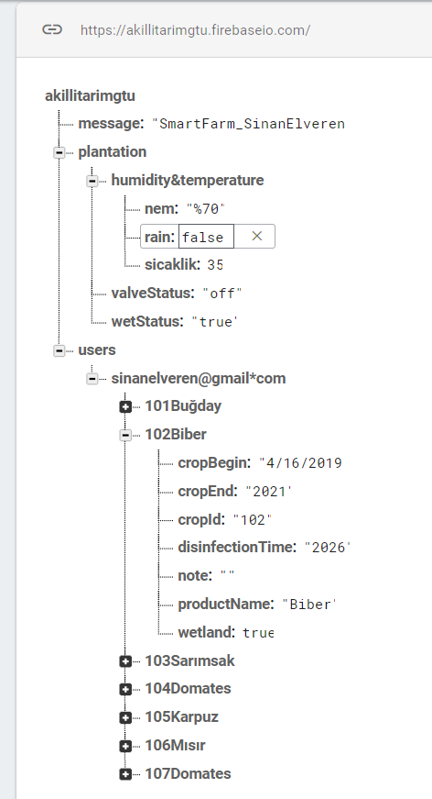
Mobil Uygulama

Slide 6
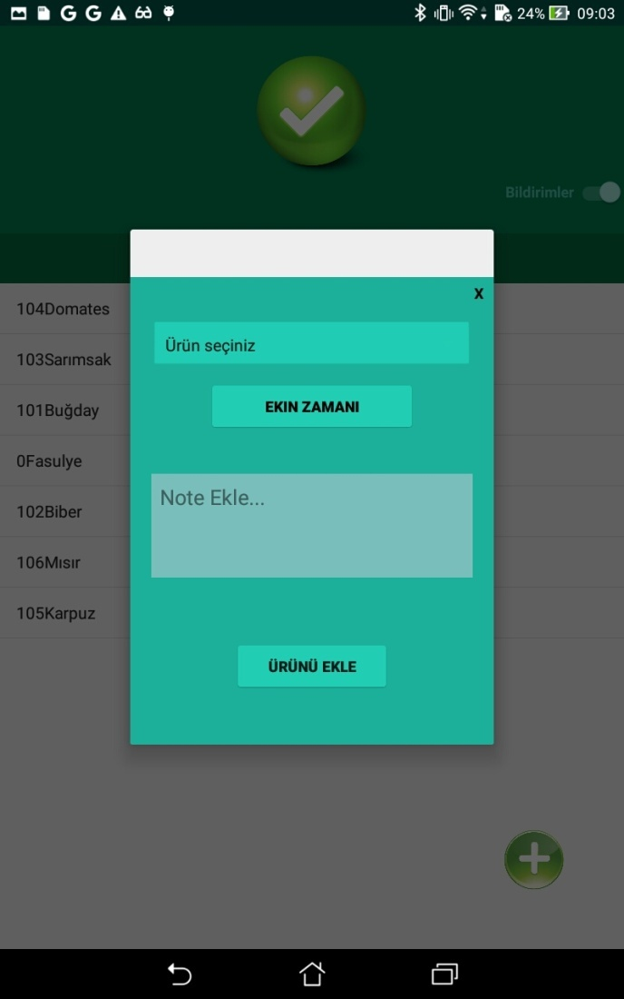
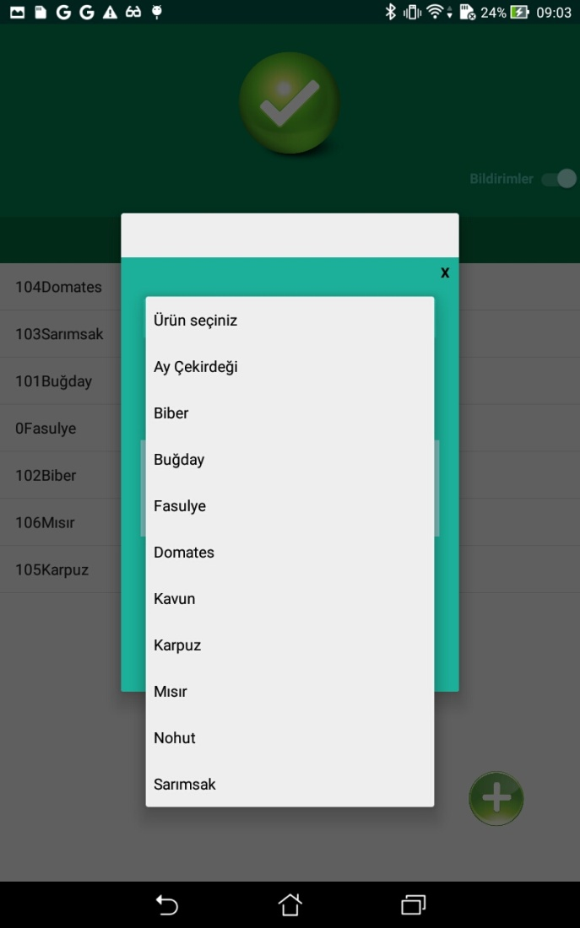
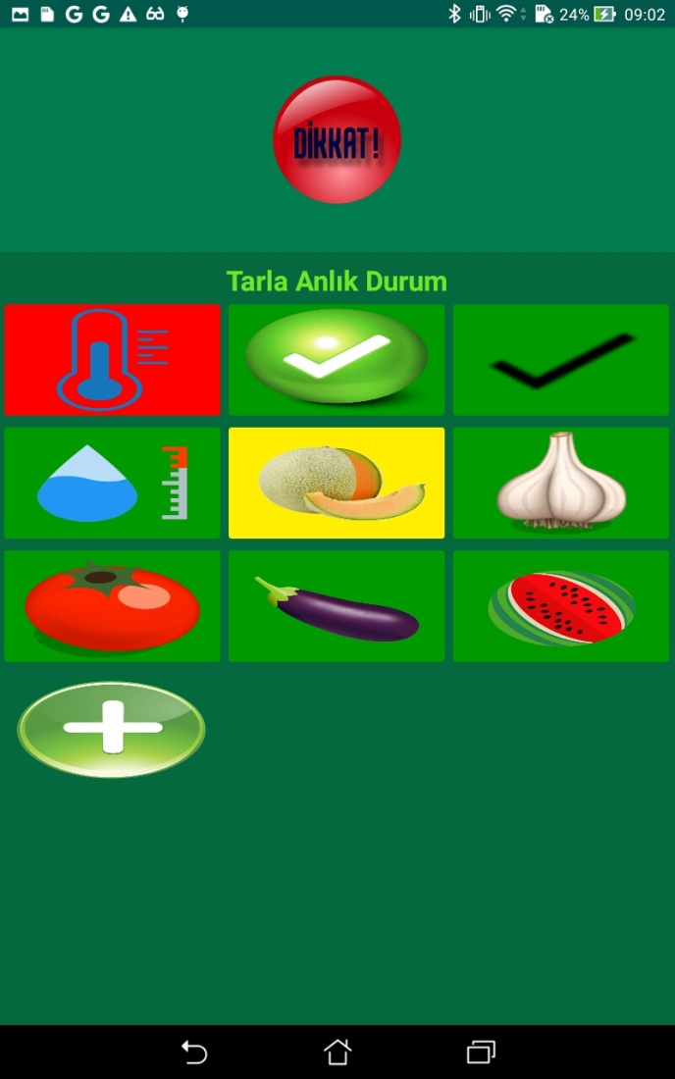
Mobil Uygulama

Slide 7
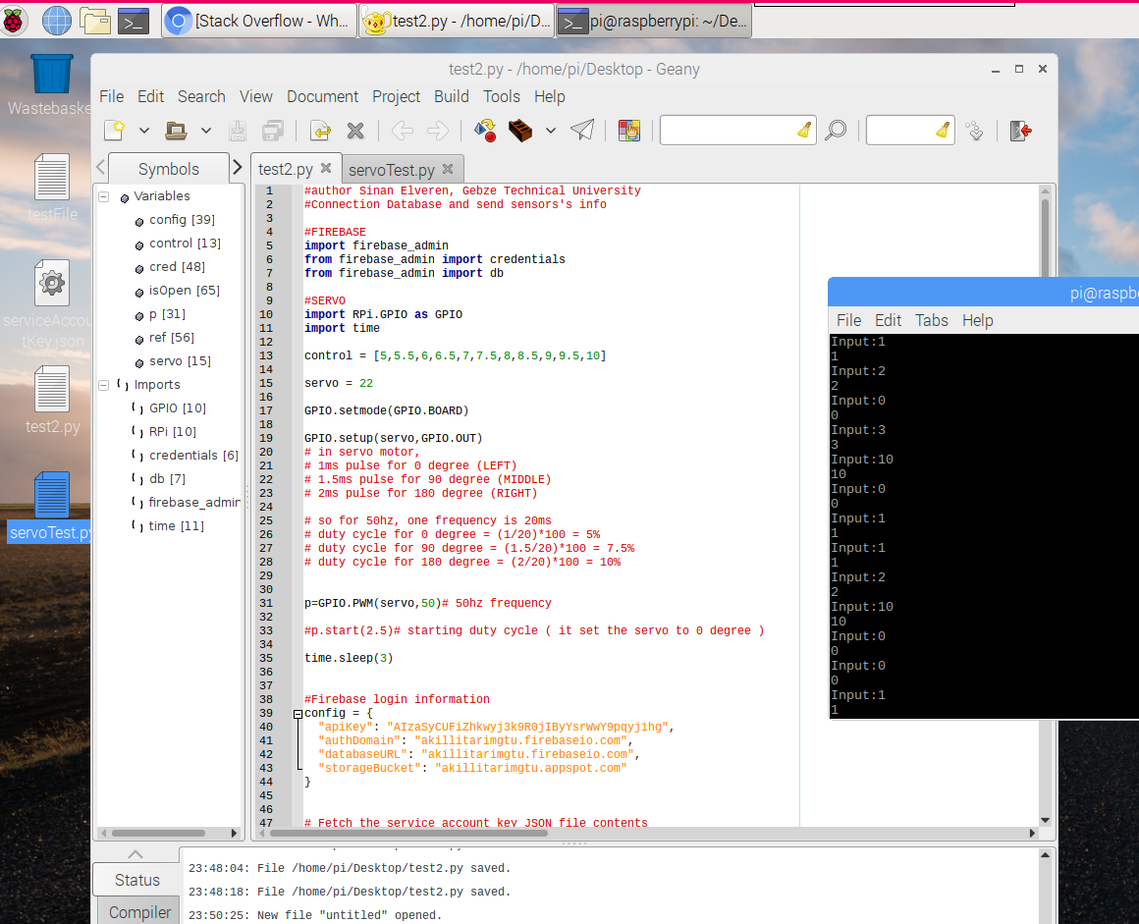
Mobil Uygulama

Slide 8
Kaynaklar
International Journal of Advanced Research in Computer and Communication Engineering Vol. 5, Issue 6, June 2016. “IoT based Smart Agriculture” Nikesh Gondchawar , Prof. Dr. R. S. Kawitkar2
Seraist, Akıllı Hobi Sera[online], http://www.serasist.com/ [Ziyaret Tarihi: 9 Ekim 2018].

